Slide 1
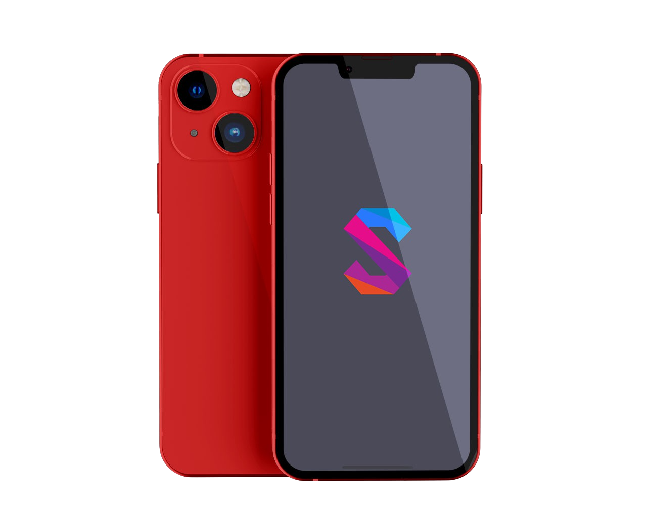
Progression Mars - Mai
SHOUZ, une solution optimale à moindre coût et disponible pour tous.

Slide 2
Contexte
Ce document est une projection sur la progression du projet au niveau du marketing, de la stabilité technique et ressource humaine du projet sur le trimestre de Mars 2023 - Mai 2023.
cette projection sera chévronée par un bilan trimestriel en fin Mai 2023.
Les valeurs à pour atteindre à bien cette projection sont :
Rigueur dans le travail.
Optimalité dans chaque resultat.
Beaucoup de proposition d’amélioration dans les activités et gestions d’équipe.
Tout délestage sera durement sanctionné.

Slide 3
Progession Marketing
01
02
03
04
Large audience
Diversité d’article
Avoir plus de 5k d’abonnées sur facebook.
Avoir plus 2.5k articles sur le store.
Business Objectives
E-commerce VIP
Avoir plus de 1k utilisateurs dans l’application.
Avoir au moins 3 nouvelles idées d’amélioration pour plus de visibilité.

Slide 4
Progession Technique
01
02
Conversation
Cryptomonaie
Amelioration de la stabilité de la discussion.
Optimalité du moyen
de paiement par cryptomonaie.
03
04
Livraison
Wave
Plate-forme de livraison stable et optimal (UI/UX) pour smartphone.
Rajout de wave dans les rechargements et retraits.

Slide 5
Progession RH
01
02
2 commerciaux
1 juriste
1 commercial pour enregistrer les actualité, un autre pour E-commerce.
Avoir un juriste pour la surveillance de la mise en coformité de l’entreprise et de ses activités.

Slide 6
—Engagement
“Nous sommes une start-up, on a besoin de plus de personnes impliquées dans la vision que dans la technicité.”

Slide 7
LET’S GO

